Slide 1
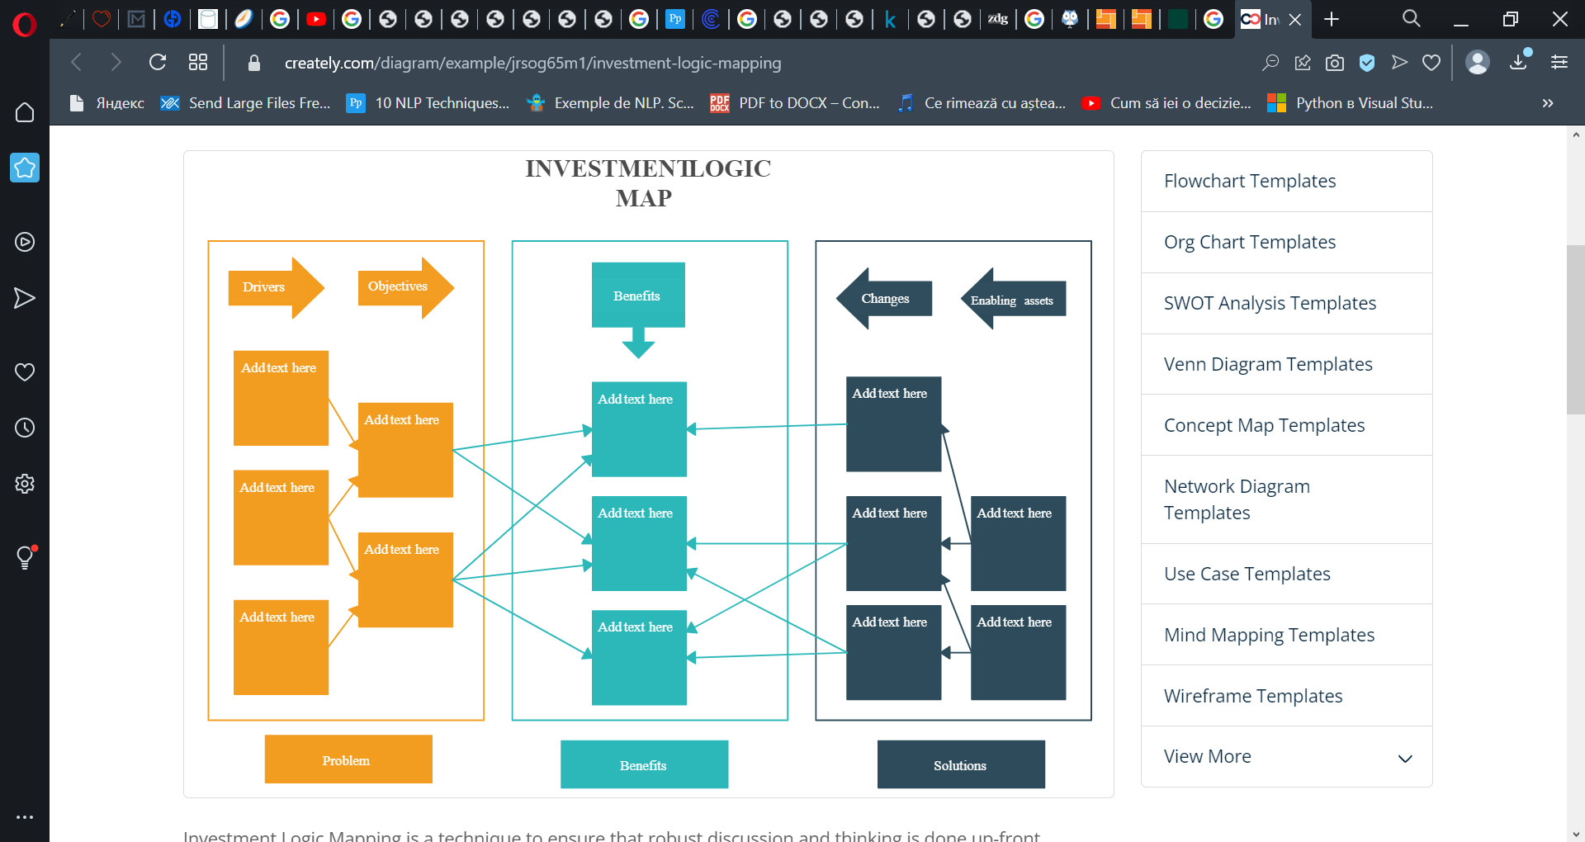
Instrumente ETL. Ce este maparea logică și maparea datelor.

Slide 2
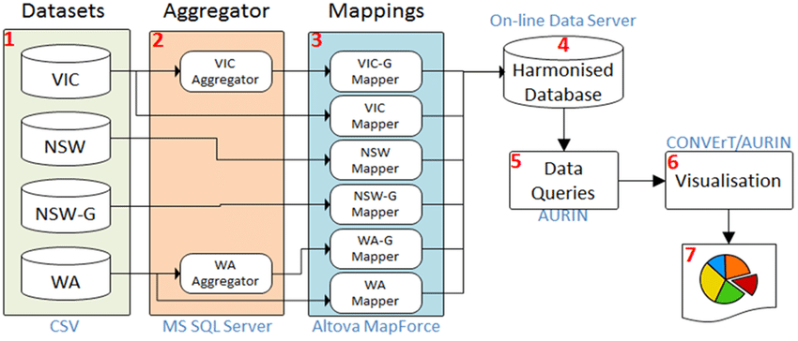
Instrumente ETL. Ce este maparea datelor
CE ESTE MAPAREA DATELOR.docx

Slide 3
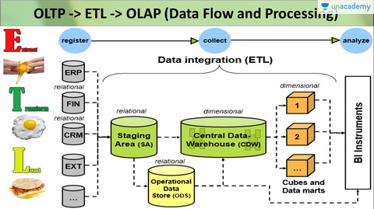
Instrumente ETL

Slide 4
ETL
Acronim pentru
  E – Extract
  T –Transform
  L – Load
Extragere de date, aplicarea regulilor de business astfel incat datele sa fie transformate in informatii si stocare in Data Warehouse
Curatare si standardizare date
Integrare date interne si externe

Slide 5
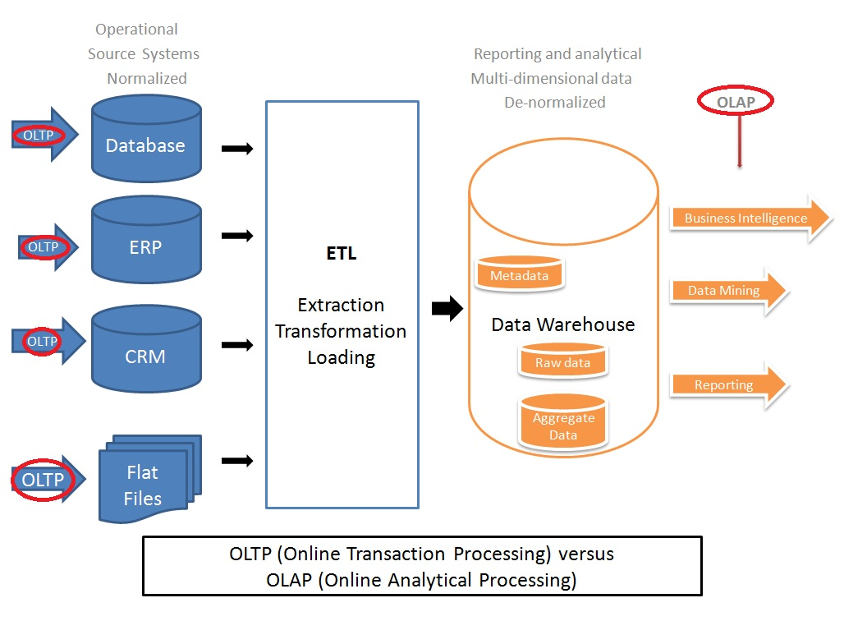
ETL

Slide 6
ETL
Simplificarea procesului de copiere a datelor dintr-o sursa in alta
Datele sunt extrase dintr-o BD tranzactionala, transformate conform regulilor de business si incarcate in DW
Exista posibilitatea incarcarii si din sisteme sursa non-tranzactionale: fisiere, sisteme legacy
ETL trebuie gandit ca PROCES NU ca si implementare fizica

Slide 7
ETL
Combinatie complexa de procese si tehnologii utilizata in procesul de creare a sistemului DW
Necesita skill-uri de analist de business, administrator baza de date si dezvoltatori
Este un proces recurent, datele se incarca recurent catre sistemul de DW
Trebuie sa fie un proces automatizat, bine documentat si usor de modificat

Slide 8
ETL
Staging Database /scenarii de lucru cu BD initiale/
  Operatiile de tip ETL ar trebui efectuate la nivelul unei baze de date relationale, separate de sursa de date si de destinatia de date - Data Warehouse
  Creaza o separatie fizica si logica intre sistemele sursa si sistemul de Data Warehouse
  Minimizeaza impactul procesarilor periodice intense ETL, atat la nivelul sistemelor sursa, cat si la nivelul sistemelor destinatia
  NU permite accesul utilizatorilor finali

Slide 9
ETL
A. Analiza sistemului sursa
  De obicei pasul initial al unui proces de ETL poate fi impartit in doua faze:
    A1. Faza de descoperire / identificare a datelor
      Criteriul esential de care depinde succesul implementarii este coerenta si corectitudinea datelor
      Odata identificata structura rezultatului trebuie analizate si sursele de date
    A2. Faza de detectie a eventualelor anomalii
      Esentiala pentru determinarea modalitatii de tratare a anomaliilor
      Detectia trebuie urmata de identificare de proceduri menite sa minimizeze prezenta si complexitatea anomaliilor

Slide 10
ETL
A1. Faza de descoperire / identificare date
  Face parte din atributiile echipei tehnico – functionale
  Activitatile care trebuiesc efectuate in aceasta faza:
    Identificarea sistemelor sursa
    Colectarea informatiilor si documentarea sistemelor sursa
    Identificarea originii datelor in cazul existentei surselor multiple si redundante de date
    Intelegerea datelor – aspecte tehnice (gestionare val NULL, gestionare formate diferite), economic
    A2. Faza de detectie a eventualelor anomalii
    /e mult mai complexa/

Slide 11
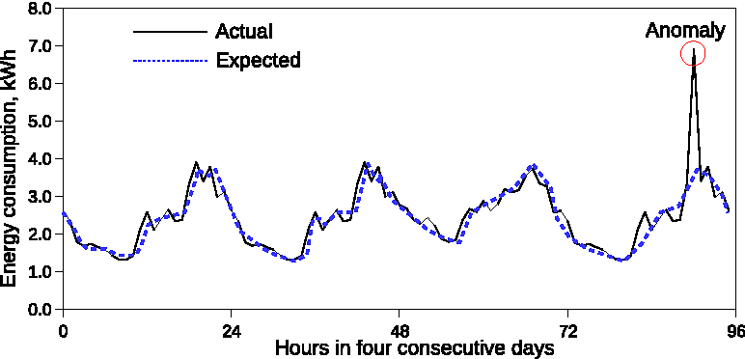
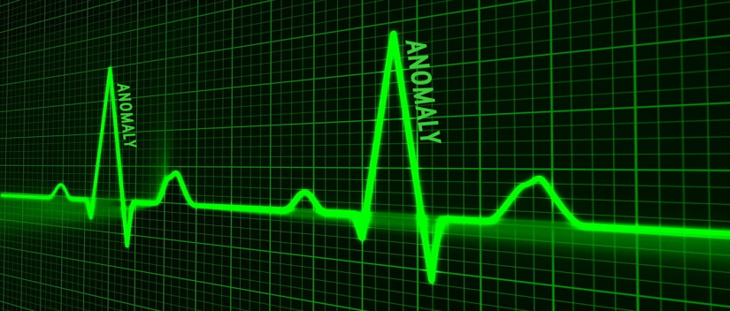
ETL
A2. Faza de detectie a eventualelor ANOMALII /e mult mai complexa/
    Tipuri de anomalii ANOMALIILE sunt clasificate după cum urmează:
    Anomalii punctuale: o singură instanță de date este anormală dacă diferă semnificativ de restul. Detectarea fraudei cu cardul de credit pe baza „tranzacției” este un exemplu excelent al acestui caz de utilizare.
    Anomalii contextuale: Anomalii care sunt specifice situației; anomalia se bazează pe context. De obicei, în datele din seria temporală, această formă de aberație este predominantă. De exemplu, să cheltuim mai mult pe mâncare în fiecare zi în timpul sărbătorilor este normal, dar altfel este neobișnuit.
    Anomalii colective: un grup de instanțe de date care apar împreună și nu prezintă modele obișnuite se numesc anomalii colective. Cu alte cuvinte, punctele de date cu același comportament individual ar putea să nu fie o anomalie. Cu toate acestea, atunci când apar colectiv, este considerată o anomalie.

Slide 12

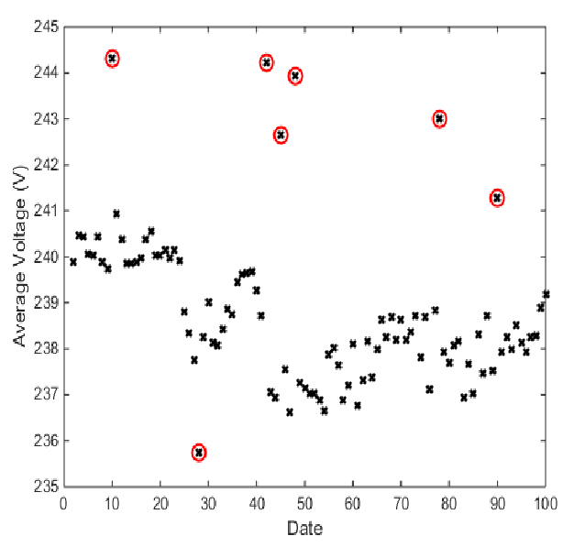

ETL
A2. Faza de detectie a eventualelor ANOMALII /e mult mai complexa/
    Tipuri de anomalii ANOMALIILE sunt clasificate după cum urmează:
    Anomalii punctuale: o singură instanță de date este anormală dacă diferă semnificativ de restul. Detectarea fraudei cu cardul de credit pe baza „tranzacției” este un exemplu excelent al acestui caz de utilizare.

Slide 13
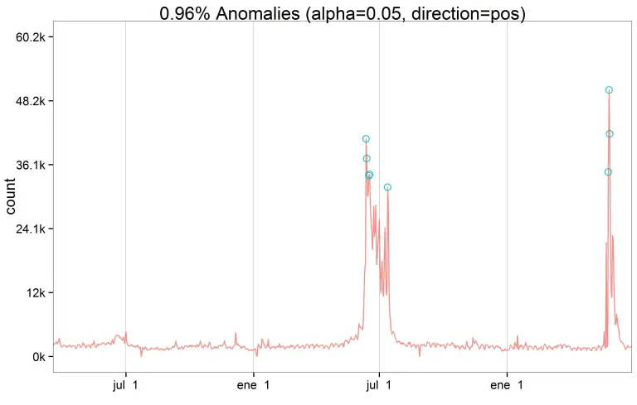
ETL
A2. Faza de detectie a eventualelor ANOMALII Tipuri de anomalii ANOMALIILE sunt clasificate după cum urmează:
    Anomalii contextuale: Anomalii care sunt specifice situației; anomalia se bazează pe context. De obicei, în datele din seria temporală, această formă de aberație este predominantă. De exemplu, să cheltuim mai mult pe mâncare în fiecare zi în timpul sărbătorilor este normal, dar altfel este neobișnuit.

Slide 14
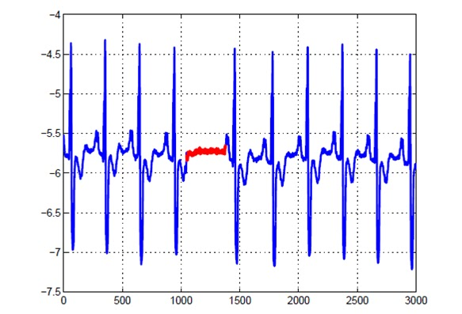
ETL
A2. Faza de detectie a eventualelor ANOMALII /e mult mai complexa/
    Tipuri de anomalii ANOMALIILE sunt clasificate după cum urmează:
    Anomalii colective: un grup de instanțe de date care apar împreună și nu prezintă modele obișnuite se numesc anomalii colective. Cu alte cuvinte, punctele de date cu același comportament individual ar putea să nu fie o anomalie. Cu toate acestea, atunci când apar colectiv, este considerată o anomalie.

Slide 15
ETL
B. Incarcarea datelor modificate
  Incarcari initiale, complete
    Sunt utile in cazul in care volumul de date nu este considerabil
    Se extrag din sistemul sursa toate inregistrarile prezente in momentul extractiei
  Incarcari incrementale
    Utile in cazul volumelor mari de date
    Se extrag din sistemul sursa doar inregistrarile updatate (nou create, modificate, sterse) de la ultima incarcare si pana la momentul extractiei

Slide 16
i. Instrumente pt. conexiunea cu alte sisteme
Cel mai dificil aspect este INTEGRAREA sistemelor dispersate, astfel incat sa fie utilizabile in Data Warehouse
Datele sunt extrase din sisteme sursa intre care exista diferente la nivel de:
  SGBD
  Sisteme de operare
  Hardware
  Protocoale de comunicatie
Exemple:
  IBM DataJoiner,
  Oracle Transparent Gateway
  Sybase Entreprise Connect.

Slide 17
ii. Instrumente de extragere
Factori:
    BD si platforma sistemului sursa;
    Functionalitatii de extragere si duplicare existente;
    Intervalele de timp în care sistemele operationale sunt disponibile.
Metode de baza pentru extragere:
    Extragerea in masa =bulk extraction (intreg depozit)
    Replicarea (doar datele care au fost modificate)
Curatarea
    Completarea valorilor lipsa, corectarea erorilor de introducere a datelor, stabilirea unor formate standard, înlocuirea sinonimelor cu identificatori standard
    Datele recunoscute ca fiind eronate si nu pot fi curatate sunt respinse
    Informatiile culese cu prilejul acestei operatii pot fi folosite pentru îmbunatatirea calitatii datelor în timp

Slide 18
ETL
Extragere
  Este esential sa existe o mapare logica inaintea inceperii implementarii efective
  Maparea trebuie sa furnizeze informatii referitor la extremele transformarii – de obicei reprezentate sub forma de tabela

Slide 19
ETL
Extragere
  Maparea logica a datelor este elementul critic in cadrul unei implementari ETL
  Tabelele de mapare sunt de fapt un blue-print/copie pentru dezvoltator
  Tabelele de mapare trebuie sa fie explicative si clare
  Exista o multitudine de tipuri de transformari. De obicei exprimate in SQL
Destinatie |  |  | Sursa |  |  | Transfer-mapare
Tabela | Coloana | Tip data | Tabela | Coloana | Tip data

Slide 20
iii. Instrumente de transformare
Functii oferite:
  Partitionarea si consolidarea câmpurilor
  Standardizarea
  Deduplicarea.

Slide 21
ETL
Transformare
  Este pasul principal in care se aplica seturi de reguli de business identificate
  Este pasul principal in care este adaugata valoare in procesul de ETL
  Este singurul pas in care datele sunt efectiv modificate in acest proces
  Este implementat la nivelul Staging Database

Slide 22
ETL
Transformare
  Este momentul in care trebuie implementate elemente de validare a calitatii datelor
  Datele trebuie sa fie
    Corecte
    Cu grad de ambiguitate minim
    Consistente
    Complete
  Analiza calitativa a datelor – in minim 2 momente in cadrul ETL (extractie si transformare)

Slide 23
ETL
Transformare
    Detectie anomalii
    Validari la nivel de camp
      Valoare NULL
      Valori numerice care ies din tiparele standard permise
      Valori care nu se incadreaza in limita de valori admise
      Valori care nu urmaresc template-urile utilizate
    Validari structurale la nivel de tabela
      Cheile tabelelor sunt definite corect
      Restrictia de integritate este satisfacuta
    Alte validari
      Validari ale logicii de business

Slide 24
ETL
Transformare
    Motive pentru date “murdare”
      Prezenta valorilor “dummy”/fictive
      Absenta datelor
      Campuri utilizate in mai multe scopuri
      Date criptate
      Date contradictorii
      Utilizarea gresita a anumitor campuri in sistemele sursa (vezi campuri de tip adresa)
      Violarea regulilor de business
      Reutilizarea cheilor primare
      Utilizarea identificatorilor non-unici
      Probleme la integrarea datelor

Slide 25
ETL
Transformare
    Curatarea datelor
      Parsing
        Identificarea campurilor individuale in cadrul surselor de date si izolarea acestora in cadrul destinatiei. Exemplu: campuri de tip adresa
      Corectie
        Faza in care eventualele anomalii sunt eliminate prin utilizarea algoritmilor complecsi sau a altor surse de date. Exemplu, determinare cod postal
      Standardizare
        Faza in care datele sunt stocate intr-o forma unica, preferata, aplicand o multitudine de reguli

Slide 26
ETL
Transformare
    Curatarea datelor
      Potrivire/ deduplicare
        Pasul de cautare si imperechere a inregistrarilor care vizeaza o aceeasi entitate fizica in scopul eliminarii duplicatelor. Exemplu: cautare, identificare si imperechere inregistrari care se refera la o aceeasi persoana insa al carui nume este stocat diferit
      Consolidare
        Eliminarea efectiva a duplicatelor identificate in urma aplicarii regulilor detaliate anterior

Slide 27
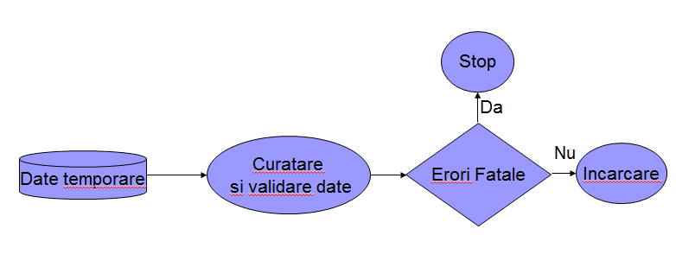
ETL
Transformare

Slide 28
Instrumentele pentru asigurarea calităţii datelor
Asista la localizarea si corectarea erorilor in sistemele sursa sau DW
  In sistemele sursa - preferabil
  In depozitul de date – inconsistente (necredibile!)
Pana la 15% din datele extrase sunt inconsistente sau incorecte
Exemple
  Data Quality Workbench (DataFlux);
  Content Tracker (Pine Cone Systems);
  Quality Manager (Prism)
  Integrity Data Reengineering (Vality Technology)

Slide 29
v.Instrumente pentru incarcarea datelor
Ce ajuta la incarcarea datelor transformate in depozitul de date
Preformatarea datelor în formatul fizic intern cerut de SGBD-ul tinta
Trebuie sa asigure integritatea si consistenta datelor preluate din sistemele sursa
Indecsii pot încetini substantial procesul de încarcare – se renunta la ei înainte de încarcare si apoi se recreaza
Instrumentele sunt de obicei incorporate în cadrul unui singur instrument, ETL Tools
Exemple: Data Junction, Ascential DataStage şi Informatica.

Slide 30
ETL
Incarcare
  Este pasul final al procesului, cel de scriere efectiva a datelor in cadrul destinatiei (Data Warehouse)
  Este cel mai mare consumator de timp
  Performanta la scriere nu este obiectivul unui Date Warehouse / ETL
  Datele sunt stocate in tabele denormalizate
  Permisa doar in anumite intervale orare de timp

Slide 31
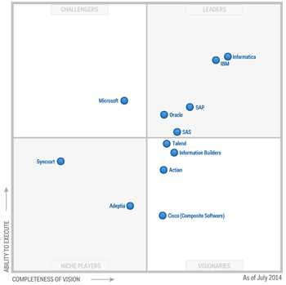
Aplicatii ETL de incarcare date
Notes:
Informatica PowerCenter
IBM InfoSphere Datastage
SAP Business objects Data Integrator
Oracle Data Integrator
SAS Data Integration Studio

Slide 32
2.4. Data Warehouse si Data mining
Trei tipuri de aplicatii de DW
  Procesarea informatiilor
    Interogari, analize statistice de baza, raportari folosind tabele, grafice, figuri
  Procesare analitica
    Analiza multidimensionala a datelor DW
    Operatii OLAP de baza, navigare prin date, pivotari, rotatii, sectionari
  Data mining
    Descoperire de cunostinte din modele ascunse
    Asocieri, construire de modele analitice, realizare de clasificari si predictii, si prezentarea rezultatelor cu instrumente de vizualizare
    OLAM –Online Analitycal Data Mining

Slide 33
Data mining
Pasi:
    i: Culegerea si pregatirea datelor de analizat.
    ii: Analiza datelor sau alegerea/aplicarea unui algoritm/metode de DM
      Invatare supervizata
      Invatare nesupervizata
    iii: Interpretarea rezultatelor algoritmului
    iv: Aplicarea rezultatelor obtinute la noi probleme.

Slide 34
Aplicatii DM
AT&T utilizeaza o aplicatie de data mining pentru identificarea apelurilor internationale frauduloase;
sistemul american FAIS (Financial Crimes Enforcement Network AI System) utilizeaza data mining pentru identificarea activitatilor de spalare a banilor in cadrul tranzactiilor foarte mari de bani;
Banca Americii utilizeaza data mining pentru identificarea clientilor care utilizeaza anumite produse ale bancii si care sunt produsele preferate ale clientilor, in scopul crearii de mixuri de produse care sa satisfaca exigentele clientilor.
US West Communications, furnizor de servicii de comunicatii cu peste 25 milioane de clienti, utilizeaza data mining pentru a determina tendintele si nevoile clientilor pe baza unor parametri de tipul: dimensiunea familiei, varsta medie a membrilor familiei si adresa de rezidenta.
Twentieth Century Fox analizeaza incasarile de box-office pentru a identifica care actori, filme si scenarii vor fi apreciate in diverse arii de marketing.
Noi vom lucra cu 1 aplicatie pentru realizarea DM, VISUAL STUDIO!

Slide 35
3. Integrarea datelor. Aplicatii practice.
  BI si ERP;
  Descrierea unui sistem ERP integrat cu software BI

Slide 36
BI si ERP
  ERP orientarea pe procese economice
  DW orientarea pe subiecte
  ERP -BD unica, imensa, cu mii de tabele, care nu se preteaza pentru interogari ad-hoc si analize complexe
  ERP – avantaj pentru proiectarea şi implementarea DW
    omogenitatea sistemelor sursă şi, implicit,
    modalităţi mult mai facile de achiziţie a datelor şi de asigurare a calităţii
    posibilitatea consolidării datelor la nivel de companie în cazul firmelor cu mai multe filiale

Slide 37
Orientare pe procese/ pe subiecte
Sistem
Vânzări
Date
Angajat
Sistem
Salarizare
Date
Client
Date
Furnizor
Sistem
Achizitie
ERP DW

Slide 38
a.Arhitecturi: Sistem BI cu acces direct la datele din sistemul ERP
integrat prin intermediul unor aplicaţii specifice de interogare a datelor.
suprapun peste primul nivel de abstractizare al modelului ERP un nivel de abstractizare propriu, specific fiecărui utilizator
sunt realizate interfeţe dedicate fiecărui modul din sistemul integrat.
Dezavantaje
  limitele impuse de suporturile tehnice.
  viziunea istorică se suprapune rareori cu necesităţile sistemelor tranzacţionale
  este o soluţie de compromis ce poată fi exploatată temporar

Slide 39
Acces direct la datele ERP

Slide 40
b.Arhitecturi: Depozit de date ataşat ERP
sistem de asistare a deciziei specializat, construit pe baza unui depozit de date sau a unei colecţii de data marts.
dicţionar de date propriu
ca aplicaţie independentă sau ca un modul al ERP (SAP BI)
eforturi considerabil mai mari atât în etapele de proiectare si implementare => avantaje prin prisma performanţelor în exploatare

Slide 41
Depozit de date ataşat ERP

Slide 42
Ce este un sistem ERP
“un pachet care promite integrarea completă a tuturor informaţiilor din cadrul unei organizaţii” [Davenport]
“infrastructură software, multimodulara ce oferă suport de gestiune şi coordonare a diferitelor structuri şi procese din companie, în vederea realizării obiectivelor de afaceri” [Fotache]
Ofera accesabilitate, vizibilitate şi consistenţa informaţională în întreaga organizaţie
Dezvoltare cu instrumente CASE

Slide 43
Arhitectura client-server
CLIENT
Vânzări şi distribuţie
Financiar-contabilitate
Bază de date unică
FURNIZORI
Productie
Service post-vânzare
Stocuri

Slide 44
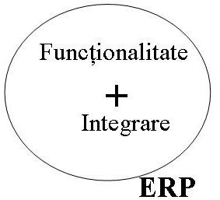
Proprietati fundamentale
Integrarea asigură conectivitatea între fluxurile de procese economice funcţionale
Functionalitatea a unui sistem ERP asigură fluxurile de procese economice din cadrul fiecărei funcţiuni

